Slide 1




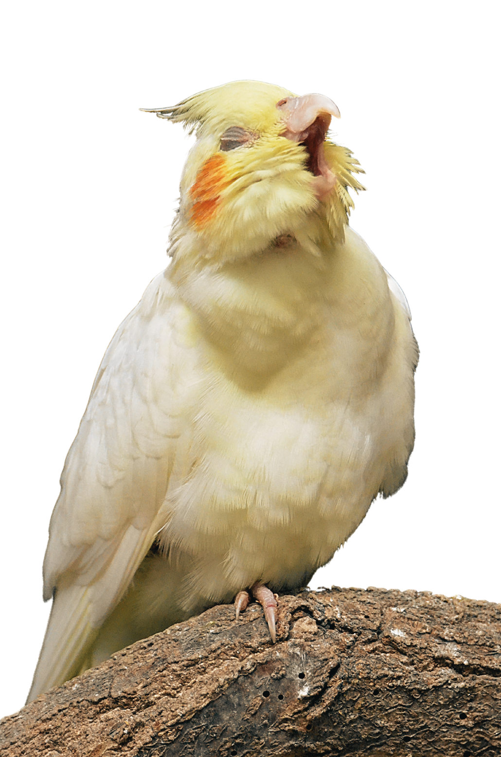
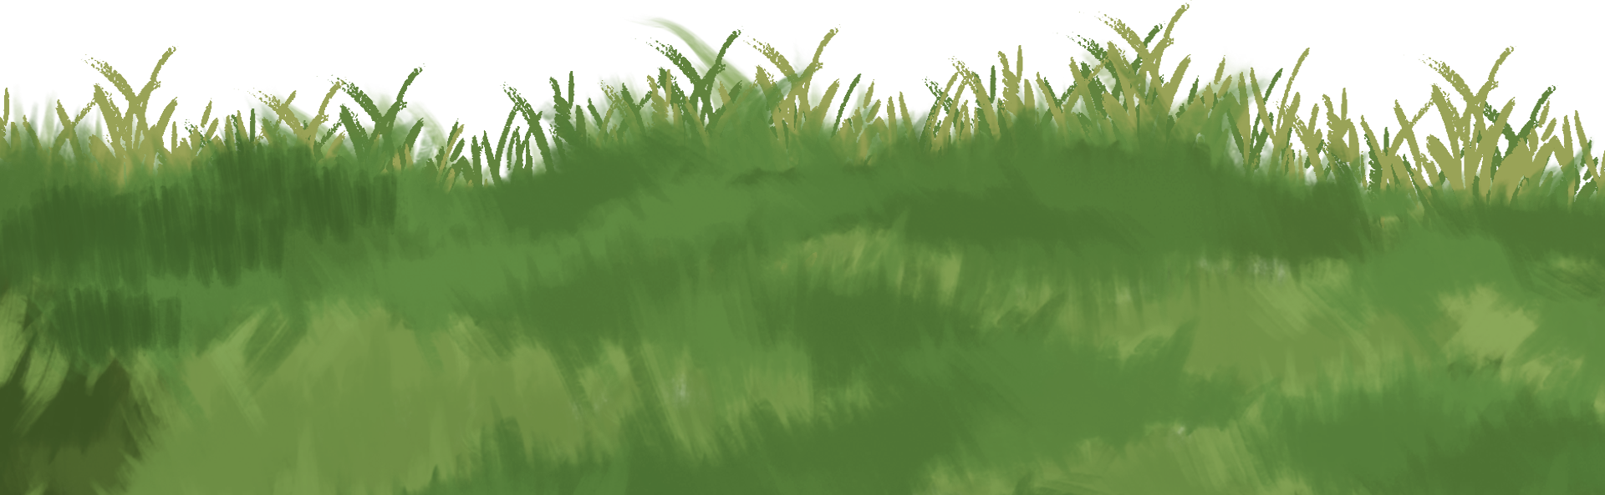
I. CHUẨN BỊ ĐỌC
Khởi động
Hãy lắng nghe âm thanh tiếng kêu của các loài chim và đoán tên loài chim có tiếng kêu đó.
Nếu không đoán được tên loài chim sẽ phải bắt chước lại tiếng kêu của loài chim đó.

Slide 2
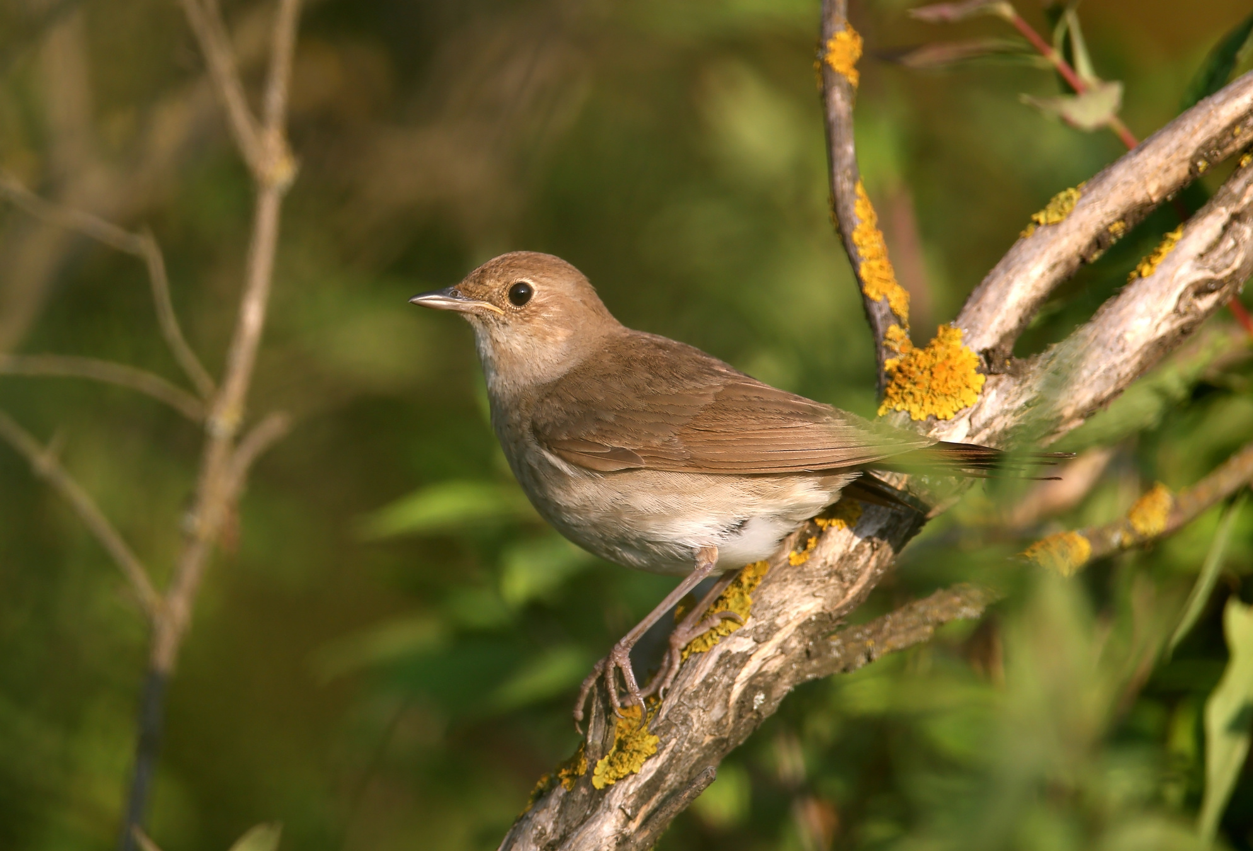
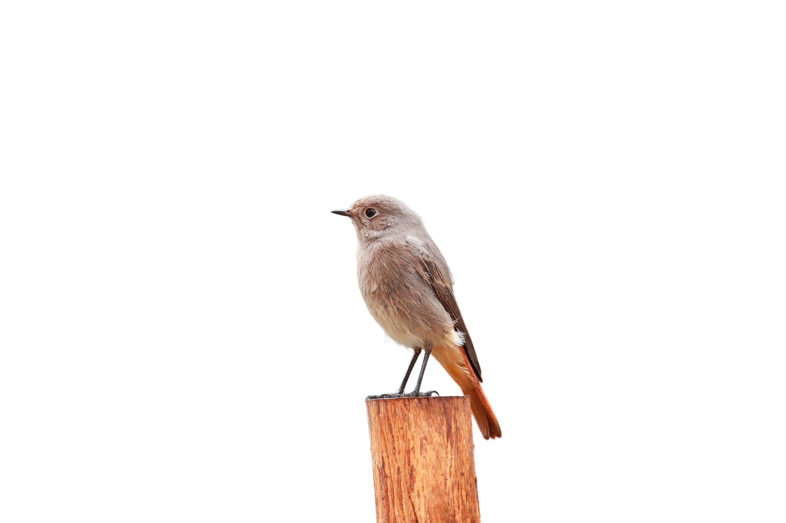



Đây là tiếng
loài chim nào?
Chim họa mi

Slide 3
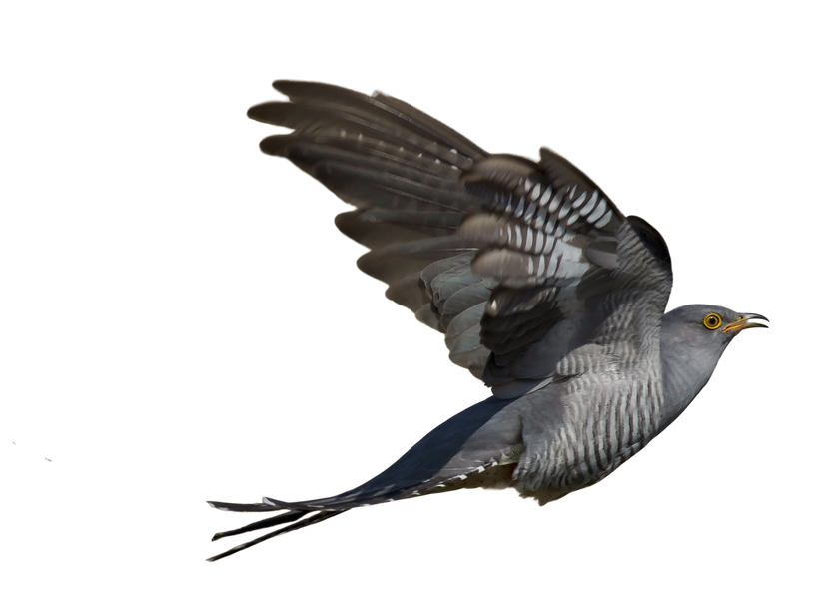
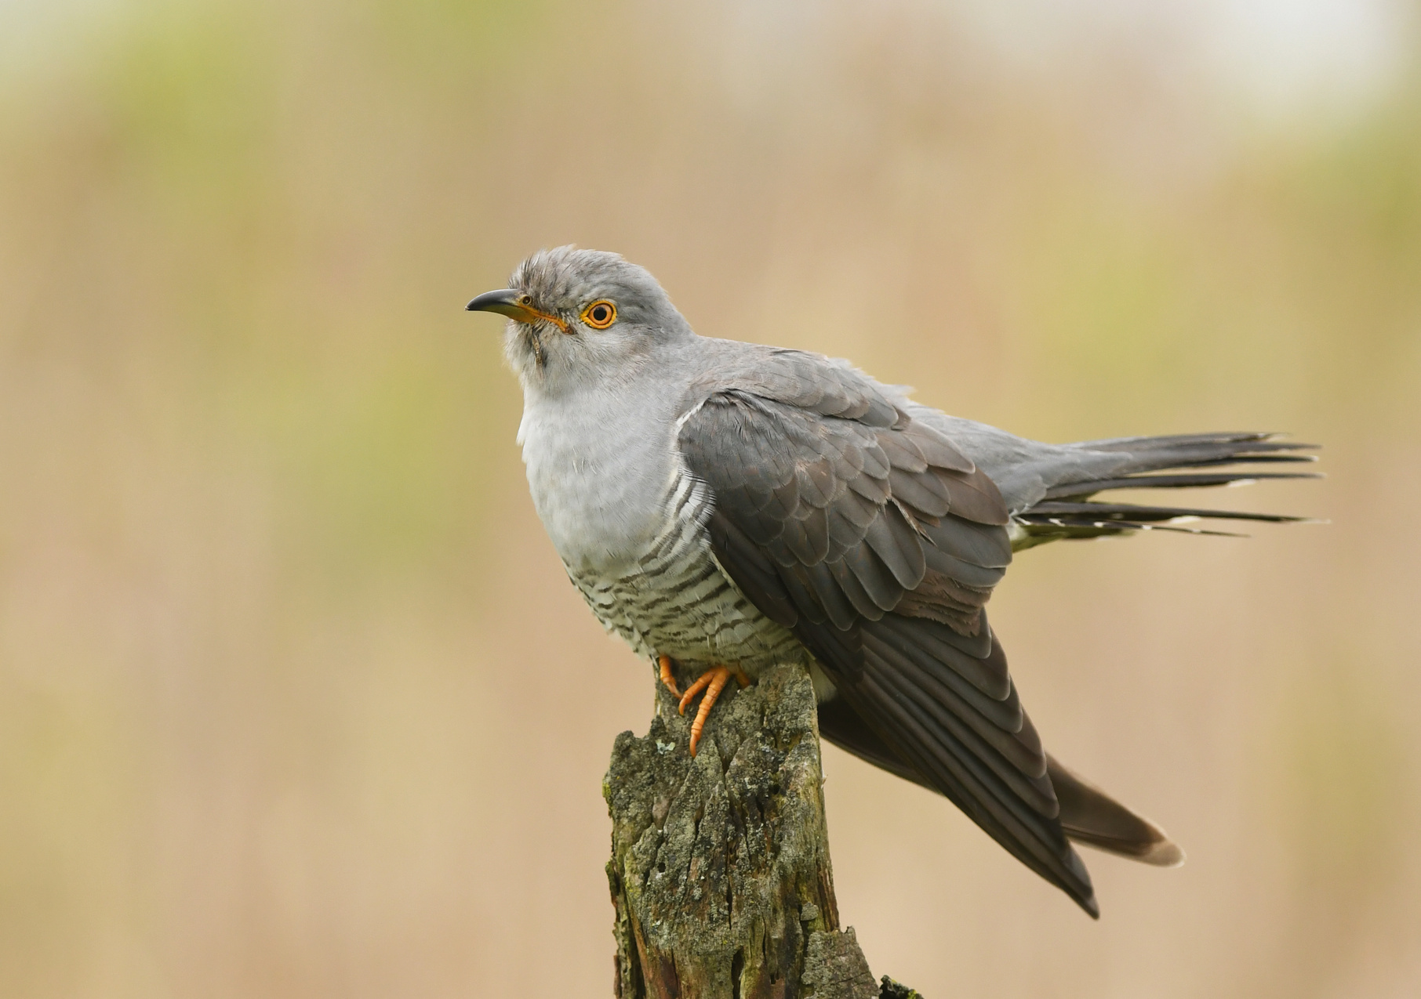
Đây là tiếng
loài chim nào?
Chim cu gáy

Slide 4
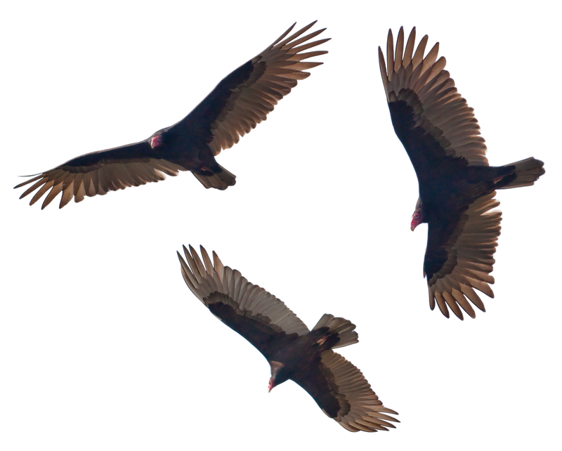
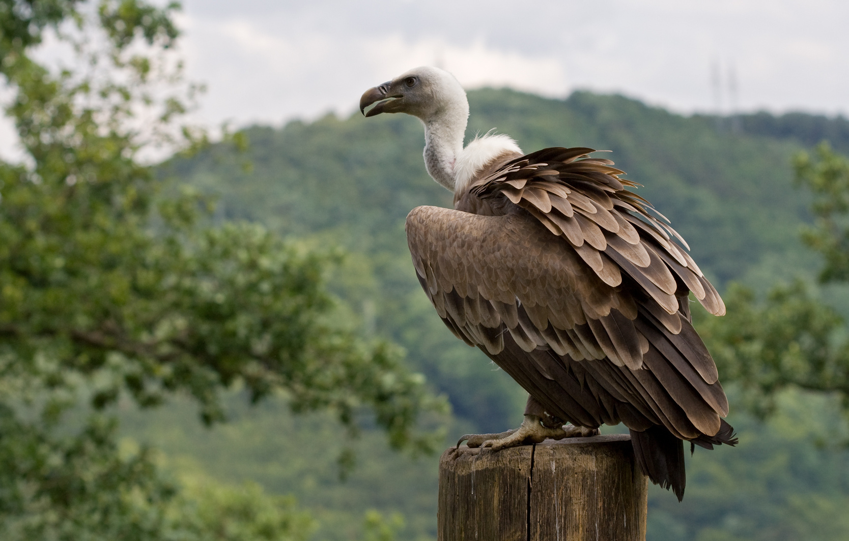
Đây là tiếng
loài chim nào?
Chim kền kền

Slide 5
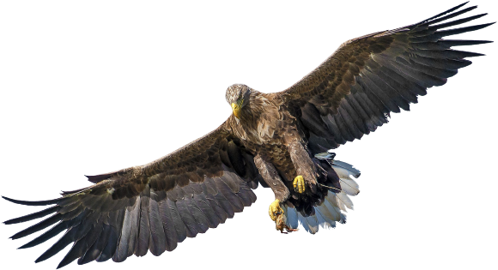
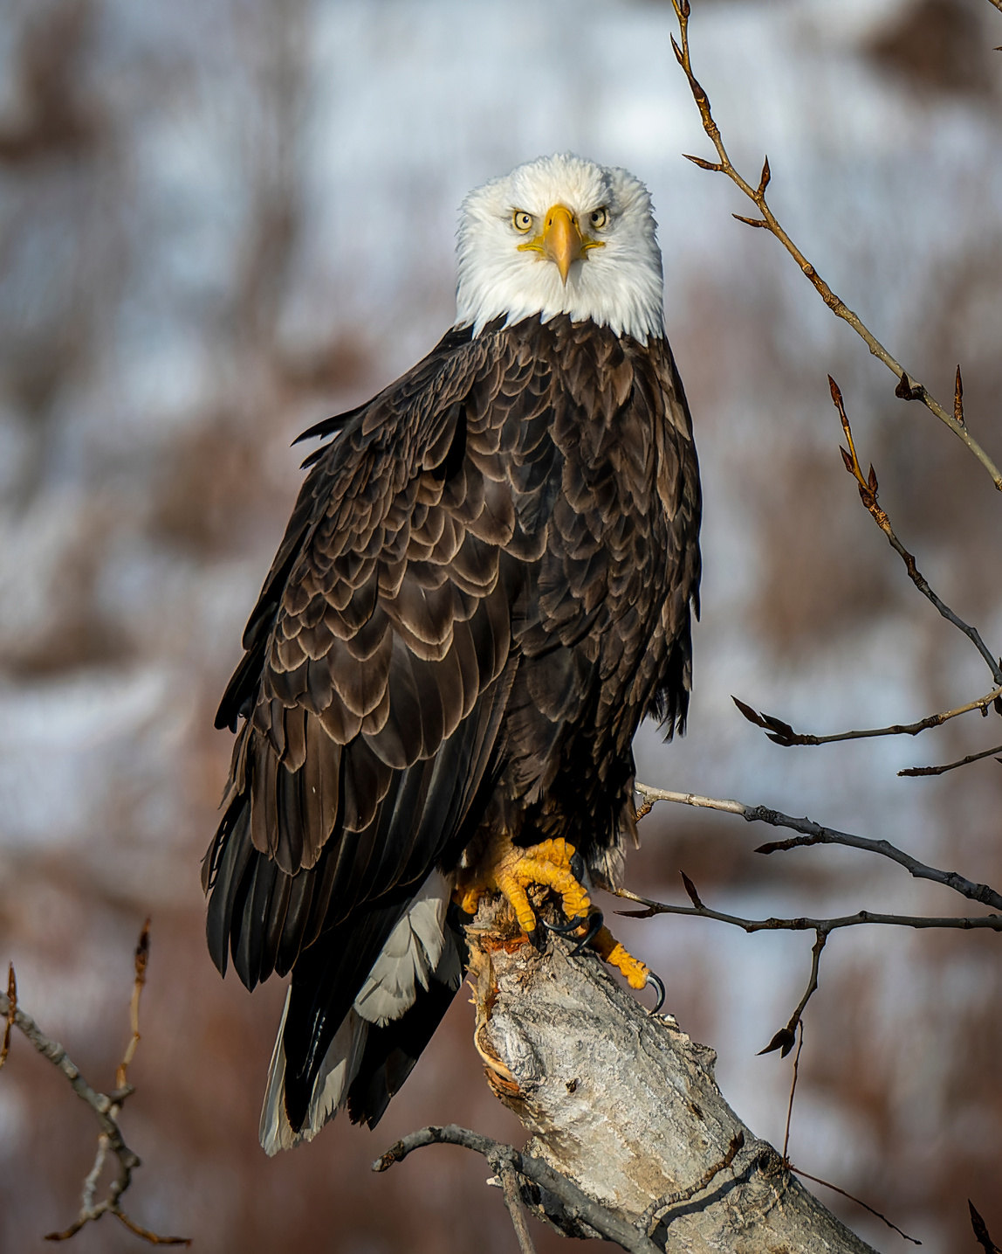

Đây là tiếng
loài chim nào?
Chim đại bàng

Slide 6
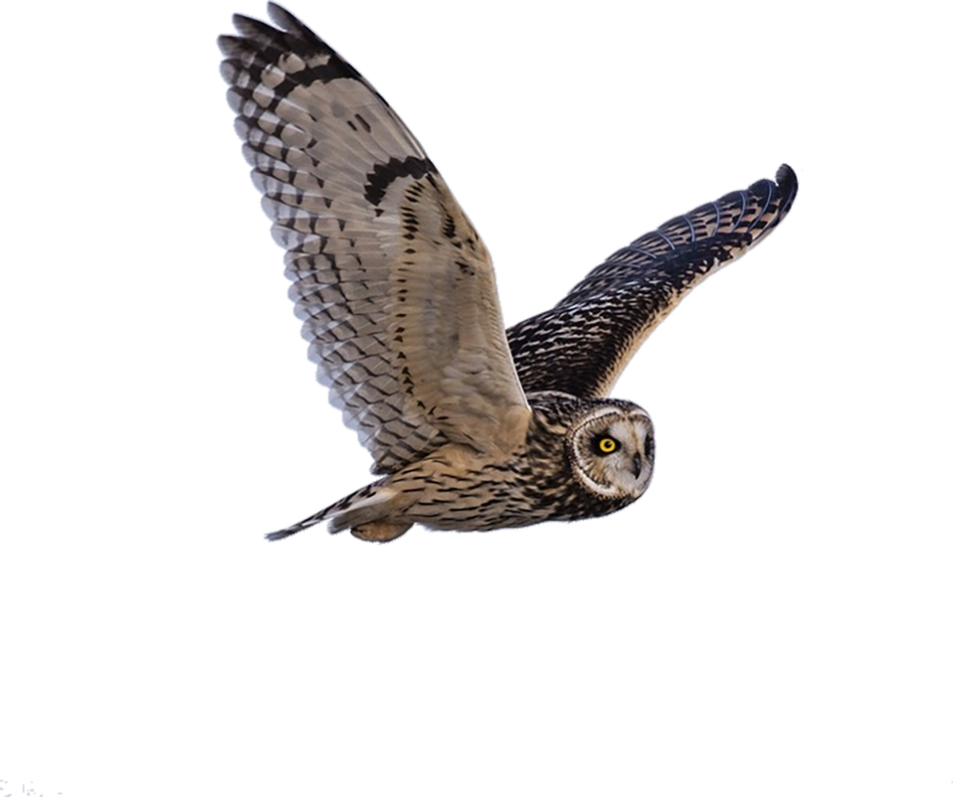
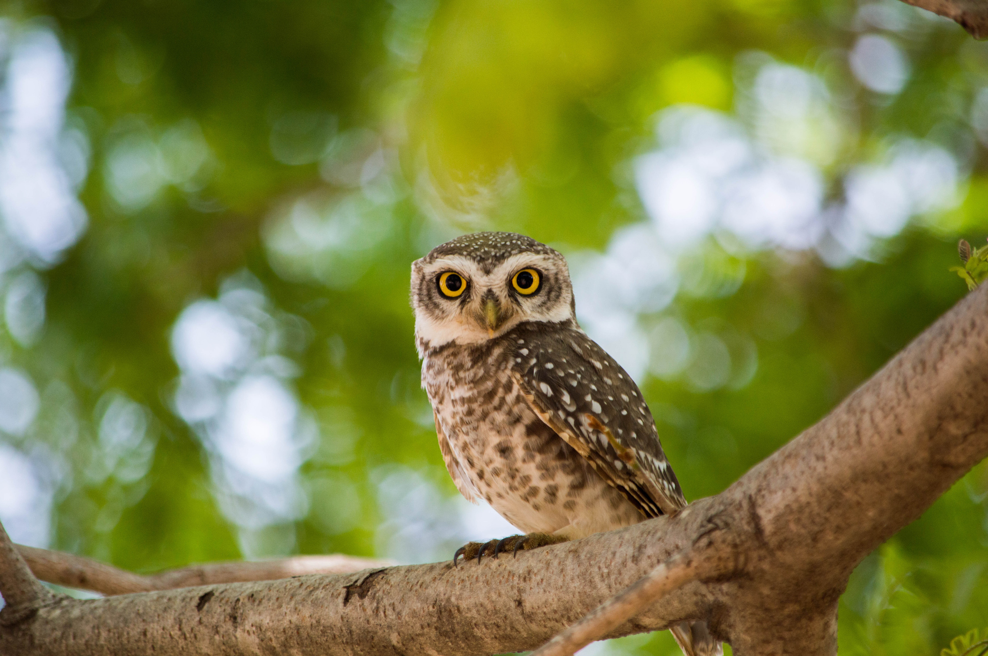
Đây là tiếng
loài chim nào?
Chim cú (cú mèo)

Slide 7
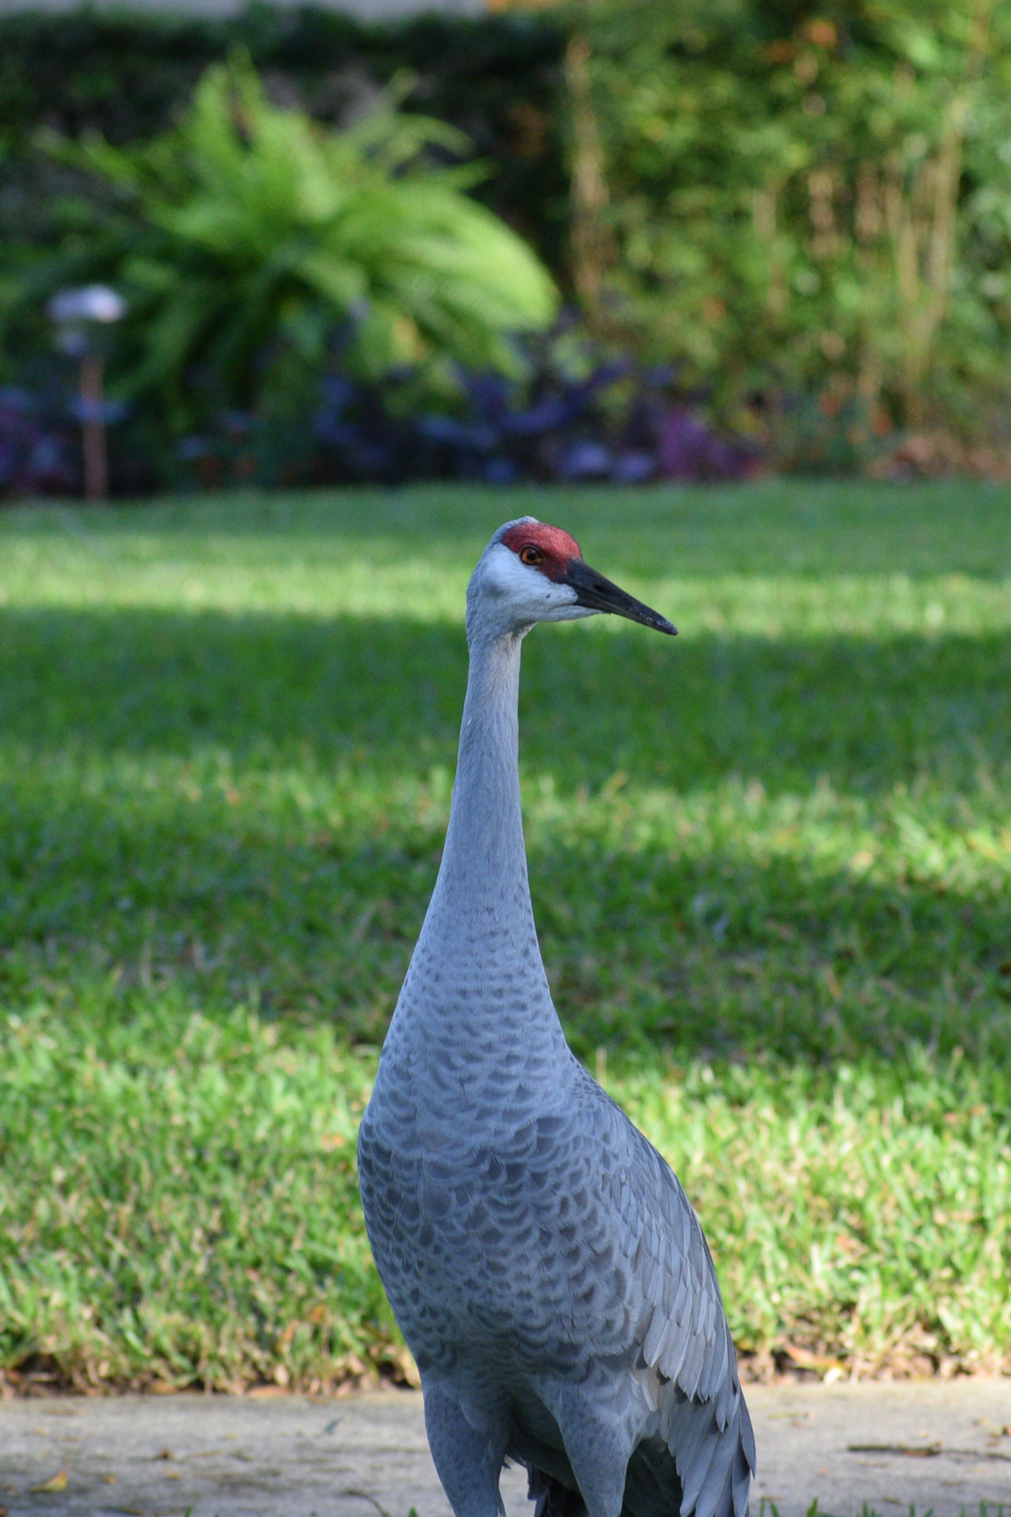
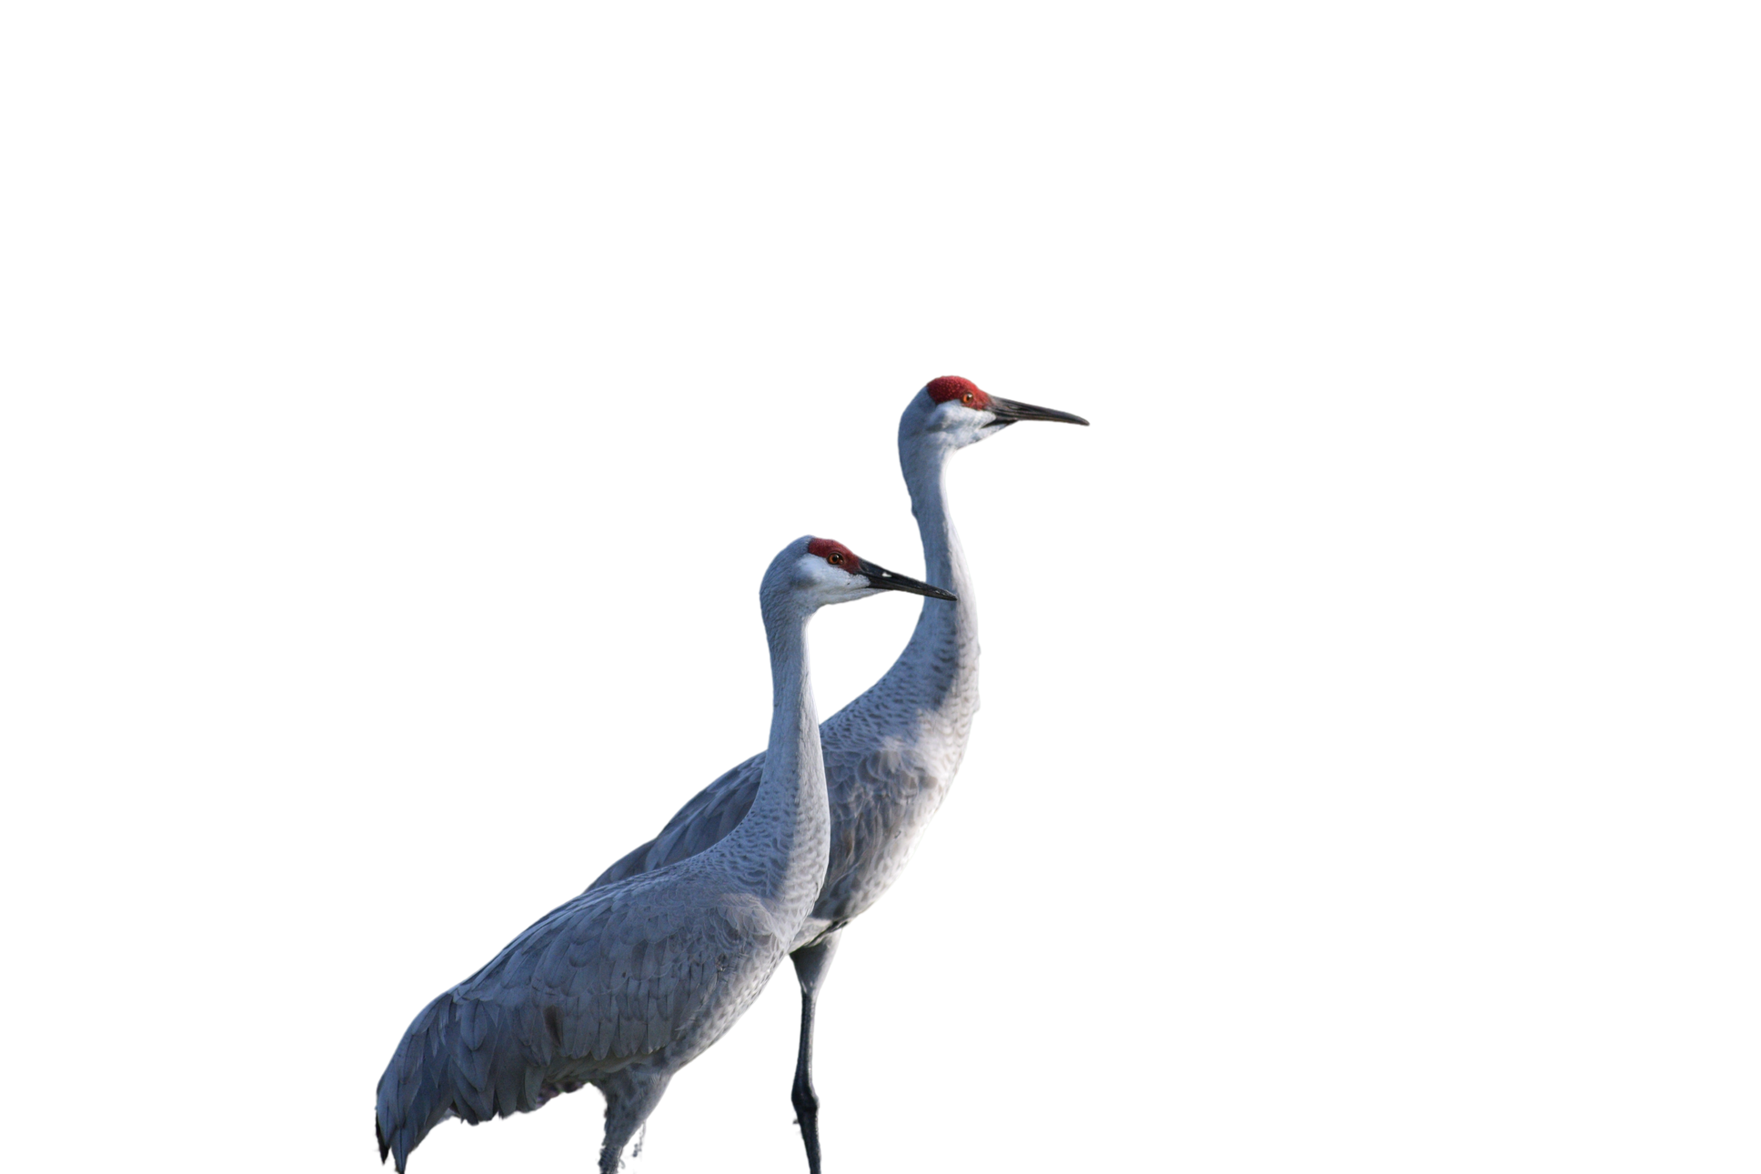
Đây là tiếng
loài chim nào?
chim hạc

Slide 8
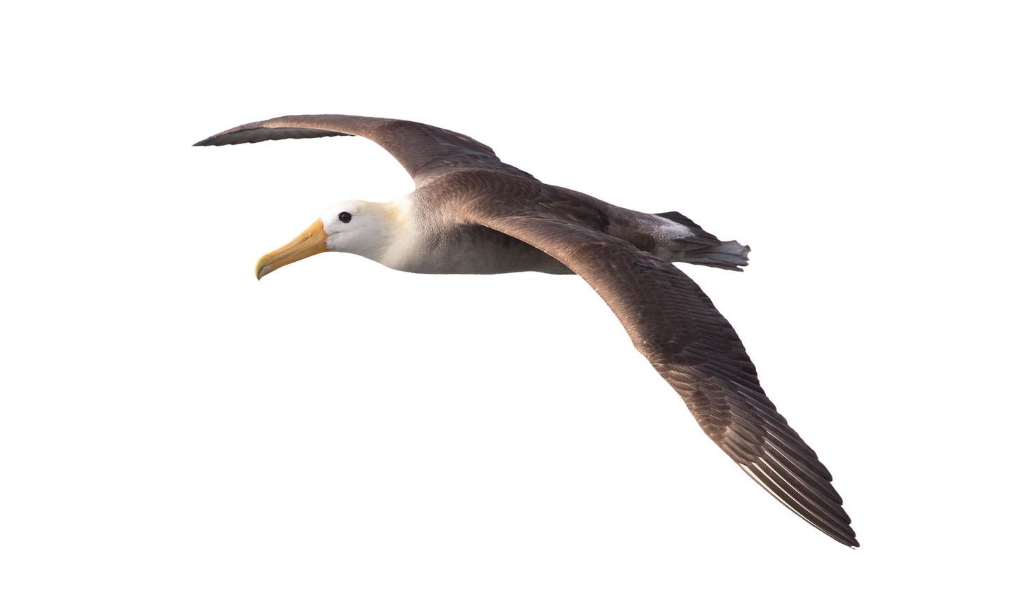
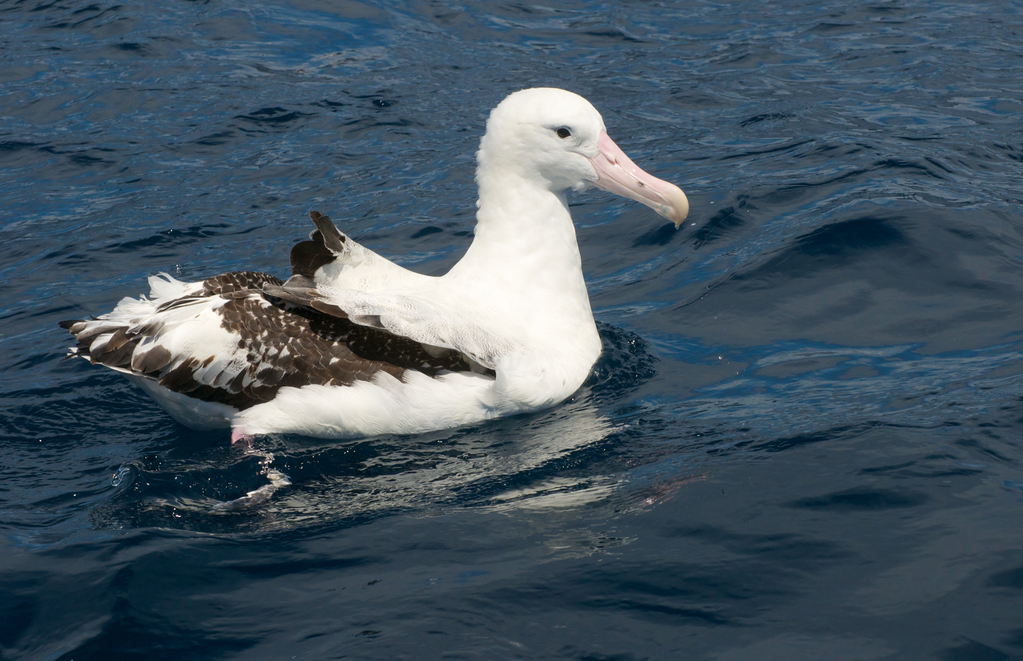
Đây là tiếng
loài chim nào?
chim hải âu

Slide 9


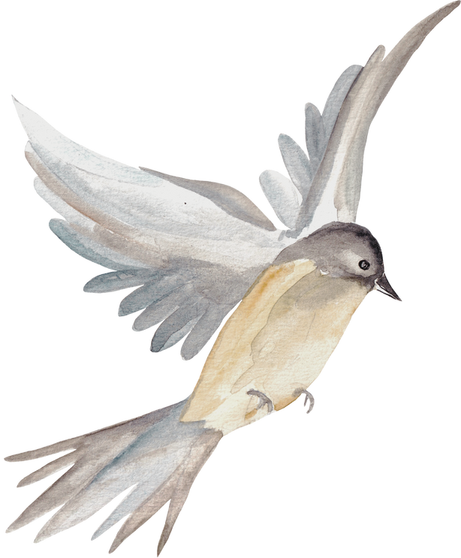

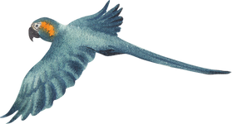



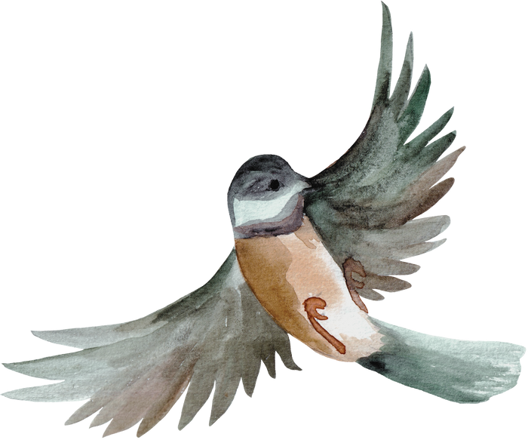
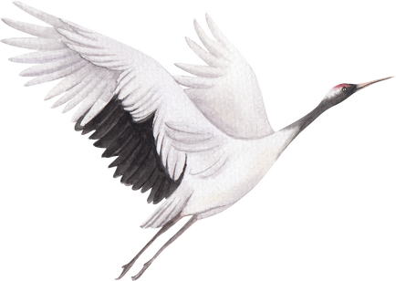

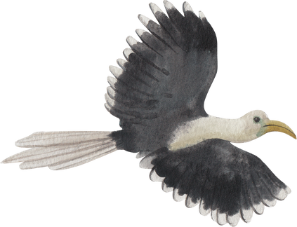
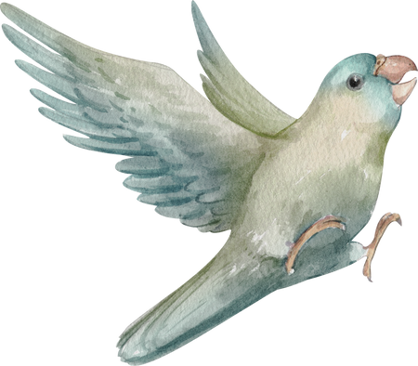
Văn bản
Vườn quốc gia
Tràm Chim - Tam Nông

Slide 10
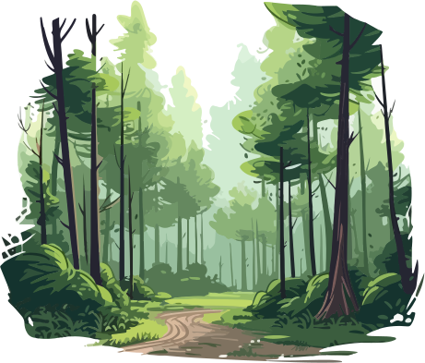

Mục tiêu bài học
Nhận biết và phân tích được ý nghĩa của nhan đề, thông tin cơ bản, đặc điểm văn bản và mối quan hệ giữa đặc điểm với mục đích của văn bản giới thiệu một danh lam thắng cảnh được thể hiện trong văn bản Vườn quốc gia Tràm Chim – Tam Nông
Nhận biết và phân tích được cách triển khai văn bản thông tin trong văn bản Vườn quốc gia Tràm Chim – Tam Nông
Đánh giá được vai trò của các chi tiết quan trọng trong văn bản Vườn quốc gia Tràm Chim – Tam Nông; mối quan hệ giữa phương tiện ngôn ngữ và phương tiện phi ngôn ngữ.
Bồi đắp niềm tự hào về những danh lam thắng cảnh của đất nước; nâng cao ý thức trách nhiệm với việc tìm hiểu và góp phần bảo vệ các di sản thiên nhiên – văn hóa.

Slide 11



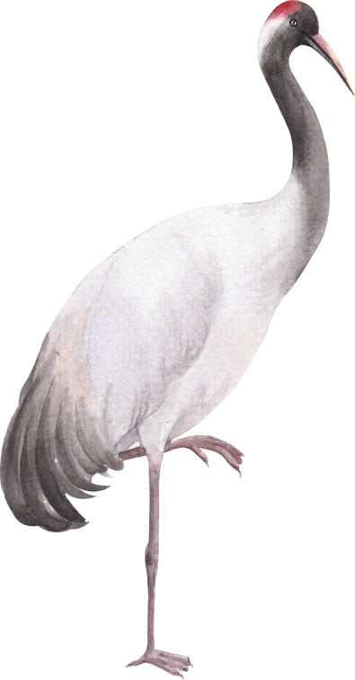
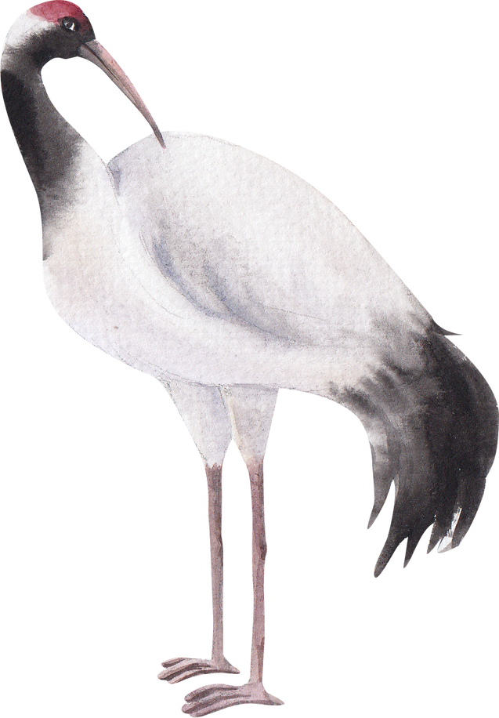
II.
ĐỌC VĂN BẢN

Slide 12
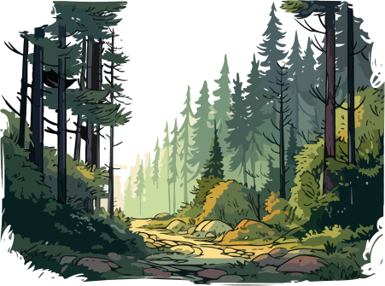
Đọc văn bản
Tiêu chí | Đạt | CĐ
Đọc diễn cảm, không bỏ từ, thêm từ.
Đọc to, rõ bảo đảm trong không gian lớp học, cả lớp cùng nghe được.
Tốc độ đọc phù hợp.
Sử dụng giọng điệu khác nhau để thể hiện được tính chất miêu tả, biểu cảm, thuyết minh của người viết trong văn bản

Slide 13
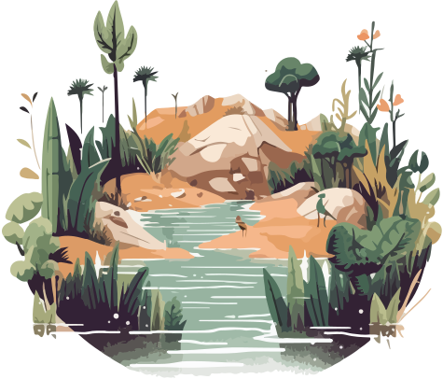

Câu 1. Khu bảo tồn thiên nhiên ngập nước Tràm Chim tại Tam Nông rộng bao nhiêu héc-ta?
A. 6 612 héc-ta
B. 7 612 héc-ta
C. 10 000 héc-ta
D. 5 000 héc-ta

Slide 14
Câu 2. Loài vật nào được giới thiệu chủ yếu trong văn bản Vườn quốc gia Tràm Chim – Tam Nông?
A. Chim nước
B. Sếu đầu đỏ
C. Vịt trời
D. Cồng cộc

Slide 15



Câu 3. Nhận định trên xuất hiện trong văn bản đúng hay sai?
“Loài sếu đầu đỏ là “nhà quý tộc đáng yêu trong các loài chim” bởi chúng có dáng vẻ cao ráo, thanh tú, gây ấn tượng mạnh mẽ nhất cho người yêu thích và có tâm hồn nghệ sĩ.”
Đúng
Sai

Slide 16
Câu 4. Đâu không phải là đặc điểm của loài sếu đầu đỏ được nhắc tới trong văn bản?
A. Toàn thân khoác một màu lông xám nhạt, phơn phớt xanh màu ngọc trai, đầu và một phần cổ trụi lông, da đỏ sẫm
B. Chiều cao từ 1,5 đến 1,6 mét
C. Làm tổ ở những vùng nước ngậm mặn
D. Sống khoảng 30 năm, đẻ một hoặc hai trứng; trứng nở thường chỉ nở một con

Slide 17
Câu 5. Đâu không phải là phương án phù hợp thể hiện ý nghĩa Vườn quốc gia Tràm Chim - Tam Nông?
A. Giúp du khách tham quan thư giãn, hòa mình vào thiên nhiên
B. Trở thành điểm hẹn của giới nghiên cứu về sếu trên khắp thế giới
C. Góp phần bảo tồn loài động thực vật quý hiếm
D. Khôi phục môi trường sinh thái cho các loài động thực vật quý hiếm

Slide 18
III.
KHÁM PHÁ VĂN BẢN

Slide 19



III. KHÁM PHÁ VĂN BẢN
3.1. Đặc trưng của văn bản thông tin trong văn bản Vườn quốc gia Tràm Chim – Tam Nông
Nhiệm vụ 1: Hoàn thành Phiếu học tập 1 về Đặc trưng của văn bản thông tin giới thiệu về danh lam thắng cảnh thể hiện trong văn bản Vườn quốc gia Tràm Chim – Tam Nông.

Slide 20

III. KHÁM PHÁ VĂN BẢN
3.1. Đặc trưng của văn bản thông tin trong văn bản Vườn quốc gia Tràm Chim – Tam Nông
a. Nhan đề
Được đặt theo cách nêu tên địa danh “Vườn quốc gia Tràm Chim - Tam Nông”
Người viết đề cập trực tiếp địa danh được giới thiệu.
Mục đích của văn bản: Giới thiệu về thông tin về Vườn quốc gia Tràm Chim tại Tam Nông (Đồng Tháp) và một số thông tin liên quan đến loài sếu – loài sinh vật quý hiếm tại đây. Từ đó truyền tải thông điệp về việc bảo tồn loài sinh vật quý hiếm này.

Slide 21
3.1. Đặc trưng của văn bản thông tin trong văn bản Vườn quốc gia Tràm Chim – Tam Nông
b. Cấu trúc triển khai của văn bản
Phần 1. Phần mở đầu: Giới thiệu thông tin về Vườn quốc gia Tràm Chim – Tam Nông
Triển khai theo hướng: Chính – phụ
Phần 2. Giới thiệu đặc điểm và ý nghĩa của loài Sếu.
Triển khai theo hướng: Chính – phụ
Văn bản chia thành 5 phần
Phần 3. Lí giải hiện tượng sếu biến mất và xuất hiện ở tại Tràm Chim – Tam Nông
Triển khai theo hướng: Nguyên nhân – Kết quả
Phần 4. Giới thiệu đặc điểm sinh học của loài sếu đầu đỏ
Triển khai theo hướng: Phân loại
đối tượng
Phần 5. Đề cập về việc bảo vệ loài sếu quý hiếm.
Triển khai theo hướng: Chính – phụ
Nhận xét: Đây là cách triển khai thông tin hợp lí, tường minh.

Slide 22
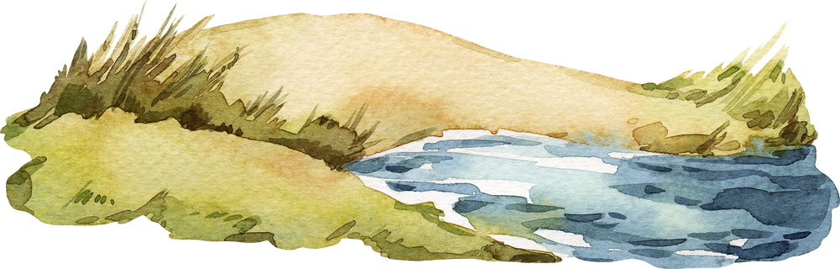
3.1. Đặc trưng của văn bản thông tin trong văn bản Vườn quốc gia Tràm Chim – Tam Nông
c. Phương tiện phi ngôn ngữ
Ngoài ngôn ngữ, văn bản còn sử dụng tranh ảnh, số liệu thống kê, con số để truyền tải thông tin.
Tác dụng:
Giúp người đọc hình dung rõ hơn về hình ảnh loài sếu đầu đỏ.
Minh chứng các phương tiện của đối tượng thuyết minh (vườn quốc gia Tràm Chim, Sếu đầu đỏ) ---> Tăng tính xác thực, thuyết phục và hấp dẫn

Slide 23


3.2. Các thông tin được triển khai trong văn bản
HOẠT ĐỘNG NHÓM
NHÓM 1
NHÓM 2
Kết nối văn bản với trải nghiệm của người đọc
Kết nối văn bản với kiến thức khoa học
Cách thức: Lớp thành 4 nhóm; 5-6 bạn/nhóm
Nhiệm vụ: Hãy vận dụng thông tin văn bản và thực hiện một trong các nhiệm vụ sau
Hình thức: Trình bày trên giấy A3/A2
Thời gian: 12 phút (thảo luận); 3 phút (báo cáo)
NHÓM 4
NHÓM 3
Kết nối văn bản với
hiện thực đời sống
Kết nối văn bản với
hiện thực đời sống

Slide 24
3.2. Các thông tin được triển khai trong văn bản
Hướng dẫn thực hiện nhiệm vụ
Kết nối văn bản với trải nghiệm của người đọc
Em đã từng đến tham quan Vườn quốc gia chưa? Hãy chia sẻ về những trải nghiệm của bản thân khi đến tham quan tại đây.
Nêu ấn tượng và hình dung của em về một khu rừng tràm có chim sinh sống.
Hãy đối chiếu hình dung đó với các thông tin giới thiệu về Vườn quốc gia Tràm Chim – Tam Nông.
Nhóm 1
Kết nối văn bản với kiến thức khoa học
Hãy phác thảo đặc điểm sinh học của loài sếu được đề cập trong văn bản bằng sơ đồ tư duy.
Dựa vào kiến thức và hiểu biết của bản thân, hãy chứng minh loài sếu là loài sinh vật quý hiếm.
Nhóm 2

Slide 25
3.2. Các thông tin được triển khai trong văn bản
Hướng dẫn thực hiện nhiệm vụ
Kết nối văn bản với hiện thực đời sống
Hãy lí giải hiện tượng sếu biến mất và xuất hiện trở lại tại Tràm Chim – Tam Nông.
Cho đến thời điểm hiện tại, Trung tâm Bảo vệ sinh học và môi trường thiên nhiên Tràm Chim – Tam Nông đã có những giải pháp nào khắc phục vấn đề trên.
Hãy chia sẻ đề xuất khác để khắc phục và bảo tồn loài sinh vật quý hiếm này (nếu có)
Nhóm 3
Kết nối văn bản với hiện thực đời sống
Loài sếu có ý nghĩa như thế nào đối với người dân Việt Nam?
Phát biểu những chia sẻ của em về những khó khăn trong việc bảo tồn những những loài sinh vật quý hiếm như loài sếu đầu đỏ
Nhóm 4

Slide 26

3.2. Các thông tin được triển khai trong văn bản
Kết nối văn bản với trải nghiệm của người đọc
Em đã từng đến tham quan Vườn quốc gia chưa? Hãy chia sẻ về những trải nghiệm của bản thân khi đến tham quan tại đây.
Nêu ấn tượng và hình dung của em về một khu rừng tràm có chim sinh sống.
Hãy đối chiếu hình dung đó với các thông tin giới thiệu về Vườn quốc gia Tràm Chim – Tam Nông.
Nhóm 1

Slide 27

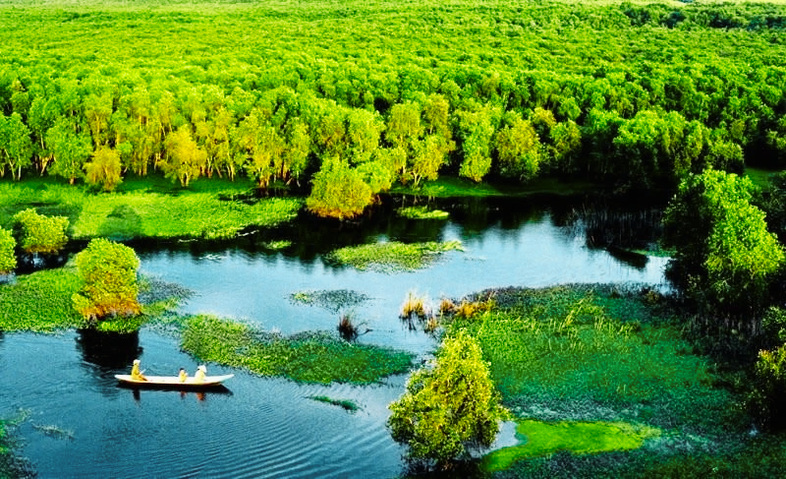
3.2. Các thông tin được triển khai trong văn bản
a. Thông tin về Vườn quốc gia Tràm Chim – Tam Nông
Tên gọi “Tràm Chim”: Khu rừng tràm có chim sinh sống.
Địa chỉ: Tại huyện Tam Nông (Đồng Tháp)
Diện tích: 7.612 héc-ta
Vị trí: nằm giữa 4 xã Phúc Đức, Phú Hiệp, Phú Thọ và Tân Công Sinh; cách thị trấn Tam Nông 800 mét đường chim bay
Đây là một khu bảo tồn thiên nhiên ngập nước.

Slide 28

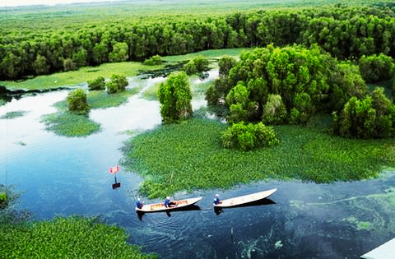

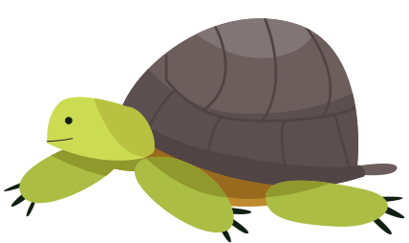

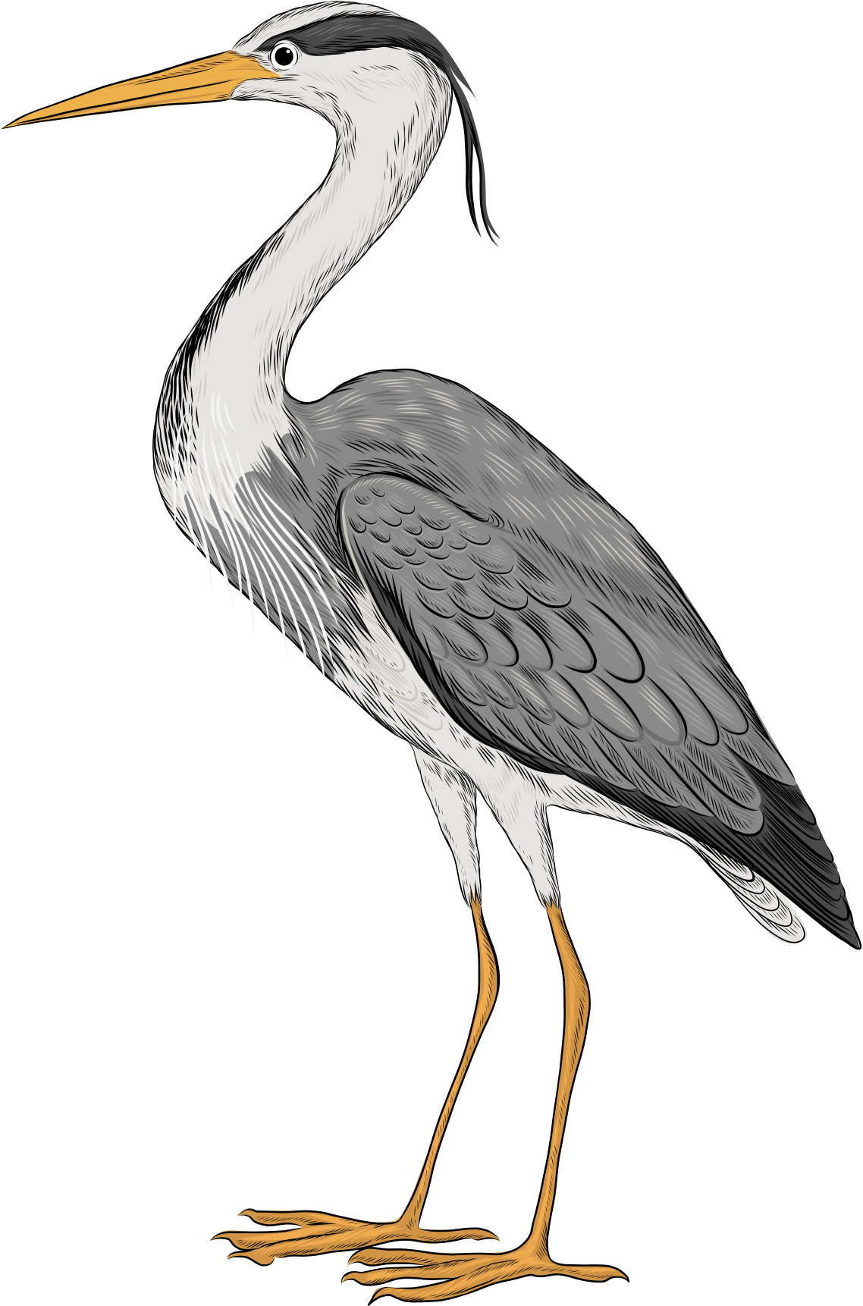

3.2. Các thông tin được triển khai trong văn bản
a. Thông tin về Vườn quốc gia Tràm Chim – Tam Nông
Đám rừng câu sậy, lau, sen, súng, lúa ma, lác, năng,…
Động vật bò sát: trăn, rắn, lươn, rùa
Các loại cá đồng
Nhiều loại chim sếu; trong đó có nhiều sếu cổ trụi đầu đỏ là loại chim quý hiếm.
Loài họ chim: chim nước, cò, vịt trời, diệc, cồng cộc,…
Cảnh quan hệ sinh thái

Slide 29
3.2. Các thông tin được triển khai trong văn bản
Kết nối văn bản với kiến thức khoa học
Hãy phác thảo đặc điểm sinh học của loài sếu được đề cập trong văn bản bằng sơ đồ tư duy.
Dựa vào kiến thức và hiểu biết của bản thân, hãy chứng minh loài sếu là loài sinh vật quý hiếm.
Nhóm 2

Slide 30

3.2. Các thông tin được triển khai trong văn bản
b. Loài sếu và ý nghĩa của nó
Đặc điểm
Thường kéo đến Tràm Chim – Tam Nông vào mùa khô hàng năm
Thức ăn: củ năng
Tập quán: Sống từng đàn; theo cặp đôi
Đặc điểm sinh học: to, cao trên 1,7 mét; bộ long xám mượt, cổ cao, đầu đỏ, dang cánh rộng khi bay
Họ hàng: Họ Hạc

Slide 31
3.2. Các thông tin được triển khai trong văn bản
b. Loài sếu và ý nghĩa của nó
Ý nghĩa
Biểu trưng cho sức mạnh, sự trường tồn và lòng thủy chung.
+ Xuất hiện nhiều ở đình, chùa, bàn thờ gia đình -> làm hình tượng trong các bộ đồ thờ như đội đèn, hạc chầu
+ Làm họa tiết hoa văn ở mặt trống đồng cổ.
Được coi là “sứ thần của môi sinh”; gọi là “nhà quý tộc đáng yêu trong các loài chim”

Slide 32
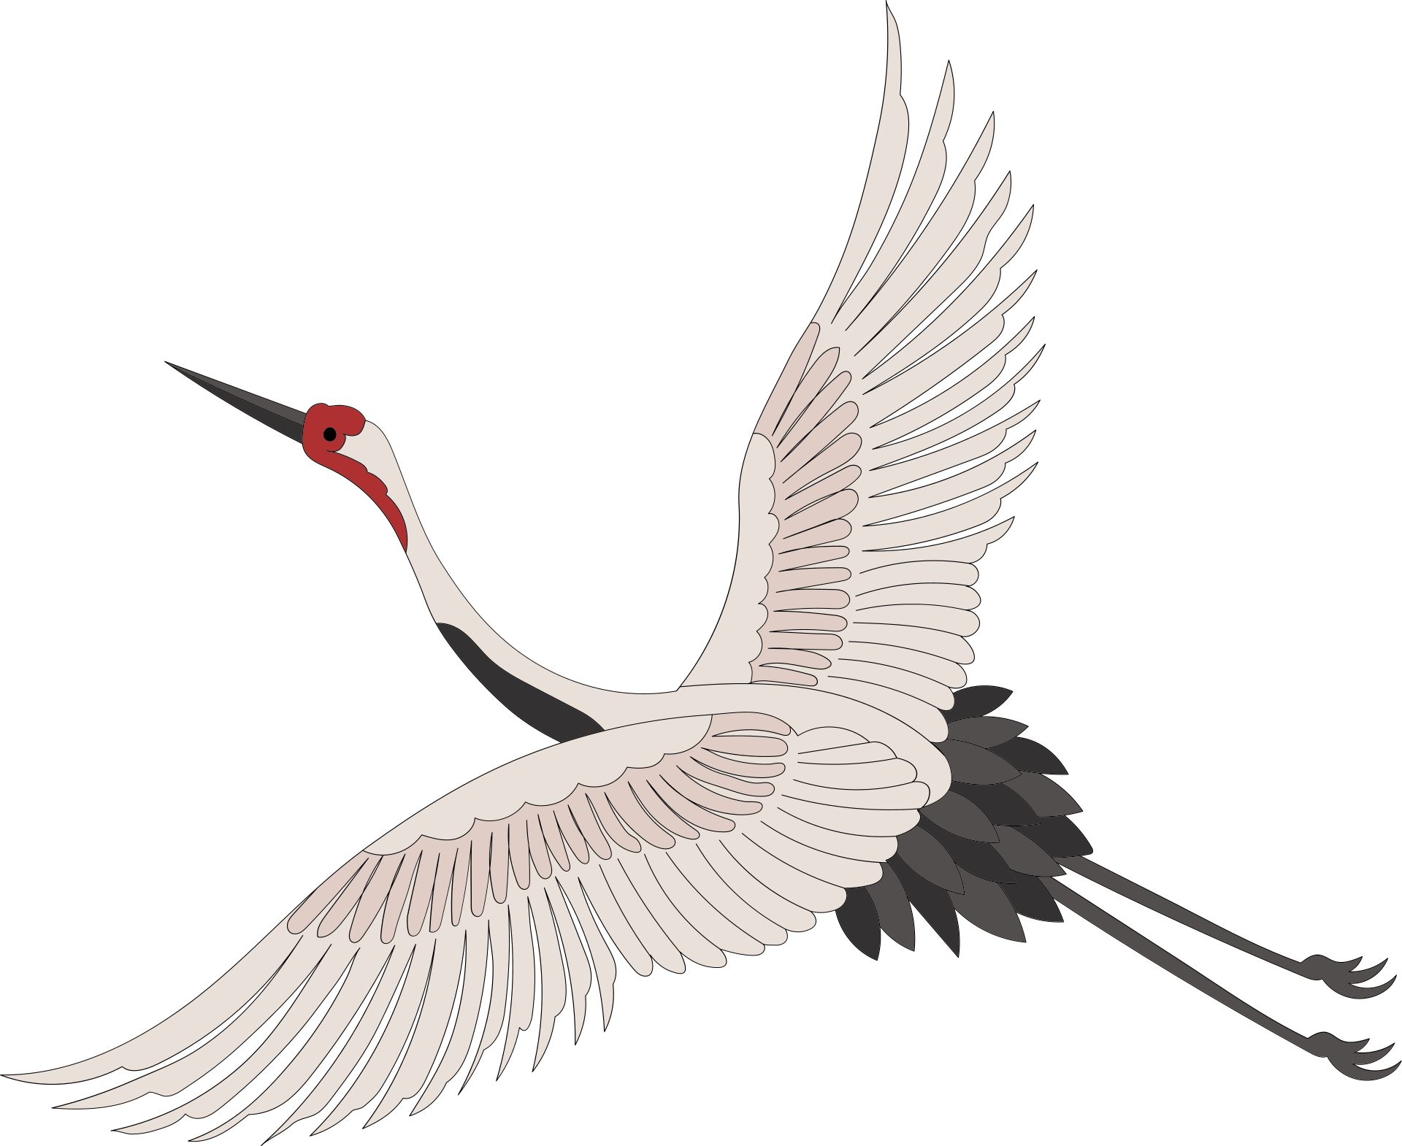
3.2. Các thông tin được triển khai trong văn bản
c. Đặc điểm sinh học của sếu đầu đỏ
Ngoại hình
Toàn thân một màu lông xám nhạt, phơn phớt xanh màu ngọc trai, đầu và một phần cổ trụi lông, da đỏ sẫm.
Ngón chân út ngắn và nhô cao so với các ngón khác.
Chiều cao
1,5 – 1,6 mét
Cân nặng
10 đến 15 ki – lô - gam
Số lượng
15 loài (theo thống kê)

Slide 33
3.2. Các thông tin được triển khai trong văn bản
c. Đặc điểm sinh học của sếu đầu đỏ
Tiếng kêu (ngôn ngữ thông tin 1)
Có 15 cách thông tin khác nhau qua tiếng kêu -> kết bầy khi bay, gọi nhau, chào hỏi, tỏ tình, biểu hiện thái độ khi báo nguy
Hành động (ngôn ngữ thông tin 2)
Vận động cơ thể: giẫm chân, vỗ cánh, dùng mỏ “trang điểm” ngoại hình.
Điệu “luân vũ”: ngẩng cao đầu, xòe cánh chạy vòng tròn rồi cúi đầu nhảy tung lên cao, xoay tròn thân.

Slide 34
3.2. Các thông tin được triển khai trong văn bản
c. Đặc điểm sinh học của sếu đầu đỏ
Sinh sản
Phân theo lãnh thổ từng cặp
Đẻ một hoặc hai trứng, ấp từ 28 đến 32 ngày; trứng nở thường nở chỉ một con.
Vòng đời
Khoảng 30 năm
Nơi ở
Mặt đất, đâm lầy
Tính cách
Nóng nảy

Slide 35
3.2. Các thông tin được triển khai trong văn bản
Kết nối văn bản với hiện thực đời sống
Hãy lí giải hiện tượng sếu biến mất và xuất hiện trở lại tại Tràm Chim – Tam Nông.
Cho đến thời điểm hiện tại, Trung tâm Bảo vệ sinh học và môi trường thiên nhiên Tràm Chim – Tam Nông đã có những giải pháp nào khắc phục vấn đề trên.
Hãy chia sẻ đề xuất khác để khắc phục và bảo tồn loài sinh vật quý hiếm này (nếu có)
Nhóm 3

Slide 36



3.2. Các thông tin được triển khai trong văn bản
d. Hiện trạng biến mất và xuất hiện trở lại của loài sếu
Nguyên nhân
Giải pháp
Do sự di dân ồ ạt của con người và chiến tranh
---> tác động hệ sinh thái thay đổi; thiếu đi sự cân bằng.
Quy hoạch khu bảo tồn Tràm Chim – Đồng Tháp với diện tích 10 000 héc-ta
----> xây dựng nơi ngụ cư cho loài sếu
Xây dựng trung tâm nghiên cứu về sếu
phương Đông
----> nghiên cứu và bảo tồn loài sếu.

Slide 37
3.2. Các thông tin được triển khai trong văn bản
Kết nối văn bản với hiện thực đời sống
Loài sếu có ý nghĩa như thế nào đối với người dân Việt Nam?
Phát biểu những chia sẻ của em về những khó khăn trong việc bảo tồn những những loài sinh vật quý hiếm như loài sếu đầu đỏ
Nhóm 4

Slide 38



3.2. Các thông tin được triển khai trong văn bản
e. Đề cập việc bảo vệ loài sếu quý hiếm
- Ý kiến người viết: “Việc bảo vệ loài sếu quý hiếm này được coi là khẩn thiết”
- Chia sẻ thông tin:
Sếu Tràm Chim: trở thành đối tượng của các nhà nghiên cứu về sếu trên khắp thế giới.
Tại Tràm Chim đã xây dựng một trung tâm nghiên cứu về sếu phương Đông, một nhà khách dành cho khách du lịch
Lời bỏ ngỏ mời du khách (người đọc) đến thăm quan.

Slide 39

3.2. Các thông tin được triển khai trong văn bản
e. Đề cập việc bảo vệ loài sếu quý hiếm
Các biện pháp bảo tồn sinh vật quý hiếm
Tăng cường tuần tra, kiểm soát, ngăn chặn, bắt giữ và xử lý nghiêm các hành vi săn, bắt, giết, nuôi, nhốt, vận chuyển, kinh doanh, chế biến, tàng trữ, tiêu thụ trái pháp luật các loài sinh vật quý hiếm này.
Quản lý chặt chẽ bảo vệ và phát triển bền vững các khu bảo tồn thiên nhiên ----> xây dựng hệ sinh thái cân bằng để chim trú ngụ.
Duy trì việc theo dõi và nghiên cứu đặc tính, vùng chim di cư quan trọng và điểm dừng chân của chúng ----> để có căn cứ xây dựng hoặc thay đổi, cải tiến kế hoạch bảo tồn chúng.

Slide 40
IV.
LUYỆN TẬP

Slide 41

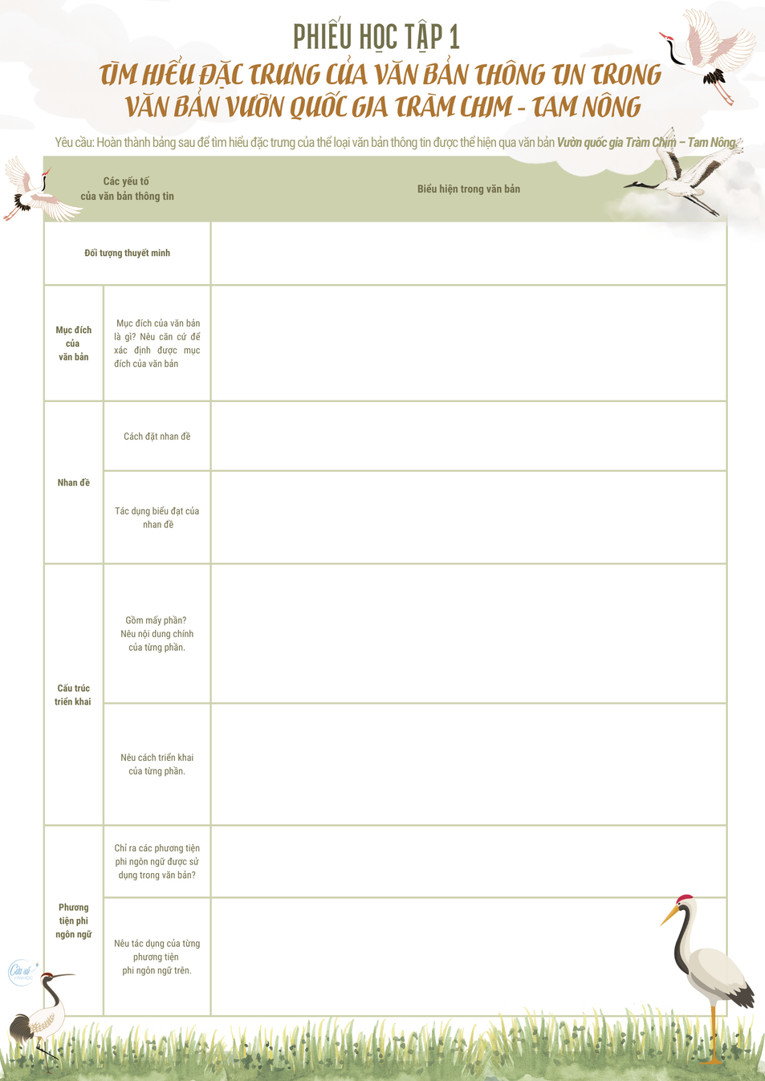

IV. LUYỆN TẬP
Bài tập 1. Hoàn thành phiếu học tập 2: Từ những thông tin trong văn bản Vườn quốc gia Tràm Chim – Tam Nông.

Slide 42

Các yếu tố của văn bản thông tin | Các yếu tố của văn bản thông tin | Biểu hiện trong văn bản
Đối tượng thuyết minh | Đối tượng thuyết minh
Mục đích của văn bản | Mục đích của văn bản là gì? Nêu căn cứ để xác định được mục đích của văn bản
Nhan đề | Cách đặt nhan đề
Nhan đề | Tác dụng biểu đạt của nhan đề
Cấu trúc triển khai | Gồm mấy phần? Nêu nội dung chính của từng phần.
Cấu trúc triển khai | Nêu tác dụng của từng phương tiện phi ngôn ngữ trên.
Phương tiện phi ngôn ngữ | Chỉ ra các phương tiện phi ngôn ngữ được sử dụng trong văn bản?
Phương tiện phi ngôn ngữ | Nêu tác dụng của từng phương tiện phi ngôn ngữ trên.

Slide 43
Các yếu tố của văn bản thông tin | Các yếu tố của văn bản thông tin | Biểu hiện trong văn bản
Đối tượng thuyết minh | Đối tượng thuyết minh | Danh lam thắng cảnh: Vườn quốc gia Tràm Chim (Tam Nông, Đồng Tháp)
Mục đích của văn bản | Mục đích của văn bản là gì? Nêu căn cứ để xác định được mục đích của văn bản | Mục đích văn bản: Giới thiệu về Vườn quốc gia Tràm Chim với điểm nổi bật là loài sếu đầu đỏ; quảng bá du khách (người đọc) đến thăm quan nơi đây Căn cứ xác định: + Dựa vào nhan đề văn bản + Thông tin được triển khai trong văn bản

Slide 44
Các yếu tố của văn bản thông tin | Các yếu tố của văn bản thông tin | Biểu hiện trong văn bản
Nhan đề | Cách đặt nhan đề | Đặt theo cách nêu tên địa danh (danh lam thắng cảnh)
Nhan đề | Tác dụng biểu đạt của nhan đề | Đề cập trực tiếp địa danh (danh lam thắng cảnh) được giới thiệu trong văn bản Giúp người đọc nắm bắt được cụ thế đối tượng thuyết minh của văn bản: Vườn quốc gia Tràm Chim (Tam Nông)

Slide 45
Các yếu tố của văn bản thông tin | Các yếu tố của văn bản thông tin | Biểu hiện trong văn bản
Cấu trúc triển khai | Gồm mấy phần? Nêu nội dung chính của từng phần. | Gồm 5 phần: Phần 1. Phần mở đầu: Giới thiệu thông tin về Vườn quốc gia Tràm Chim – Tam Nông Phần 2. Giới thiệu đặc điểm và ý nghĩa của loài Sếu. Phần 3. Lí giải hiện tượng sếu biến mất và xuất hiện ở tại Tràm Chim – Tam Nông. Phần 4. Giới thiệu đặc điểm sinh học của loài sếu đầu đỏ. Phần 5. Đề cập về việc bảo vệ loài sếu quý hiếm.
Cấu trúc triển khai | Nêu cách triển khai của từng phần. | Cách triển khai từng phần: Phần 1 triển khai theo hướng: Chính – phụ Phần 2 triển khai theo hướng: Chính – phụ Phần 3 triển khai theo hướng: Nguyên nhân – Kết quả Phần 4 triển khai theo hướng: Phân loại đối tượng Phần 5 triển khai theo hướng: Chính – phụ

Slide 46
Các yếu tố của văn bản thông tin | Các yếu tố của văn bản thông tin | Biểu hiện trong văn bản
Phương tiện phi ngôn ngữ | Chỉ ra các phương tiện phi ngôn ngữ được sử dụng trong văn bản? | Phương tiện phi ngôn ngữ: Hình ảnh minh họa (có 1 hình ảnh về loài sếu đầu đỏ) Số liệu thống kê, con số: 7 612 héc-ta, 10 000 héc-ta, 15 loài, ...
Phương tiện phi ngôn ngữ | Nêu tác dụng của từng phương tiện phi ngôn ngữ trên. | Tác dụng: Hình ảnh minh họa: Giúp người đọc hình dung rõ hơn về hình ảnh loài sếu đầu đỏ Số liệu thống kê, con số: Minh chứng các phương tiện của đối tượng thuyết minh (vườn quốc gia Tràm Chim, Sếu đầu đỏ) ---> Tăng tính xác thực, thuyết phục và hấp dẫn

Slide 47
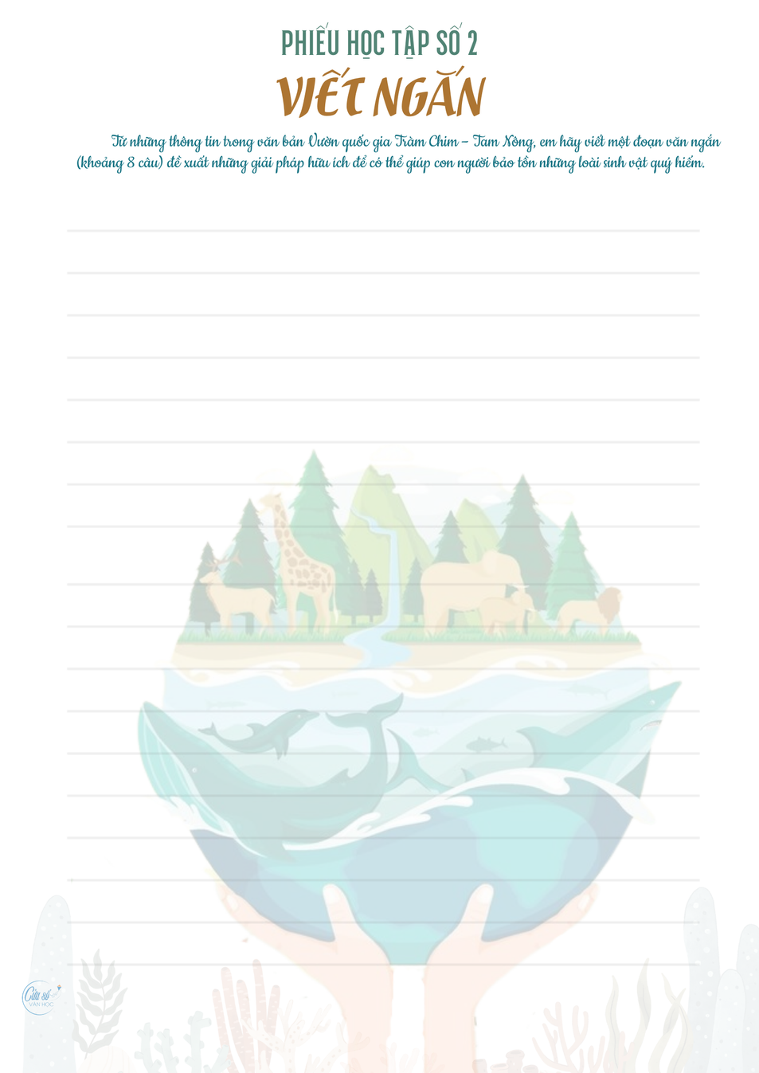
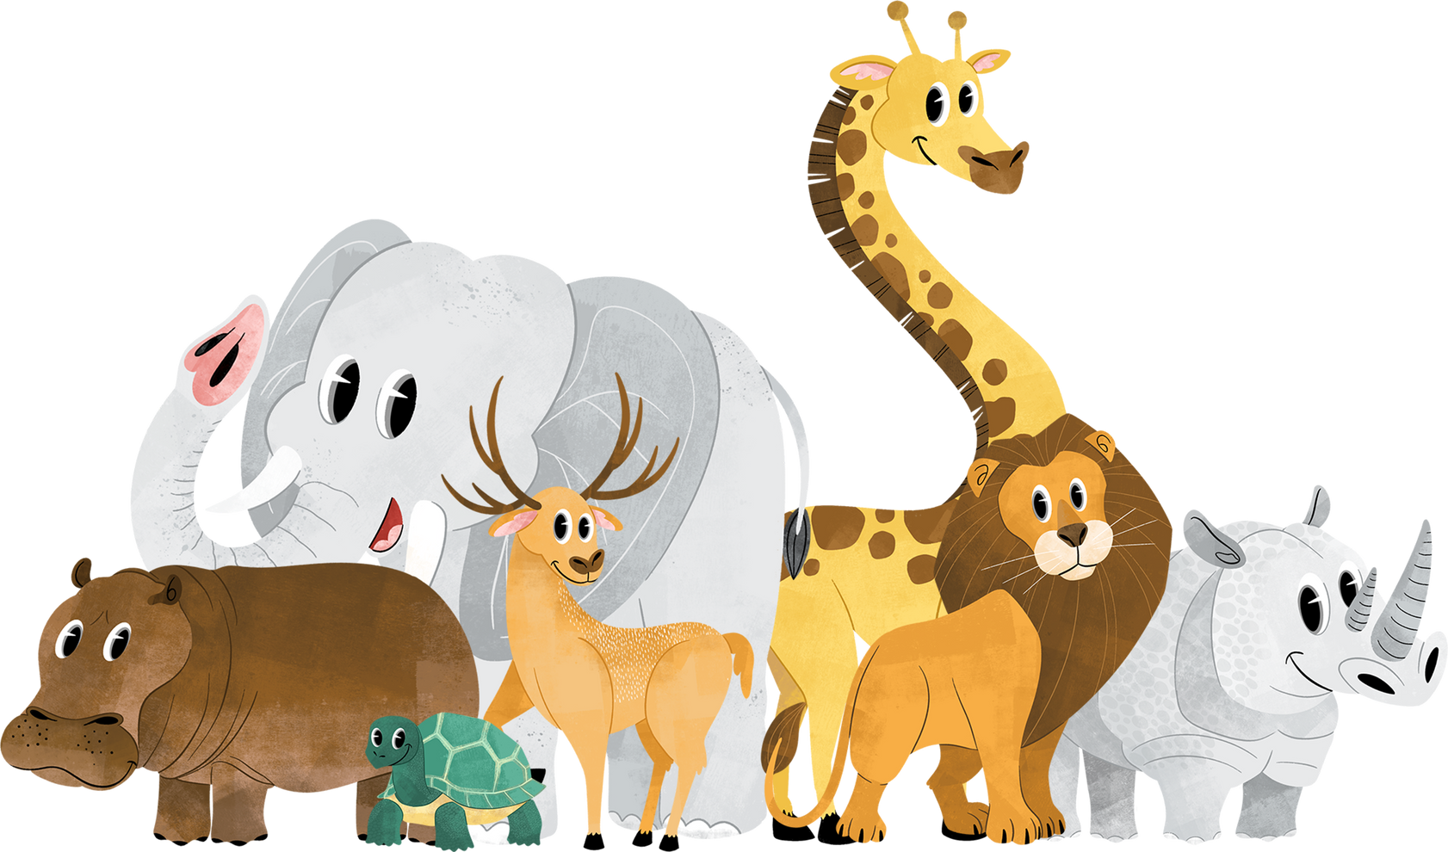
IV. LUYỆN TẬP
Viết kết nối đọc
Bài tập 2. Em hãy viết một đoạn văn ngắn (khoảng 8 câu) đề xuất những giải pháp hữu ích để có thể giúp con người bảo tồn những loài sinh vật quý hiếm.

Slide 48
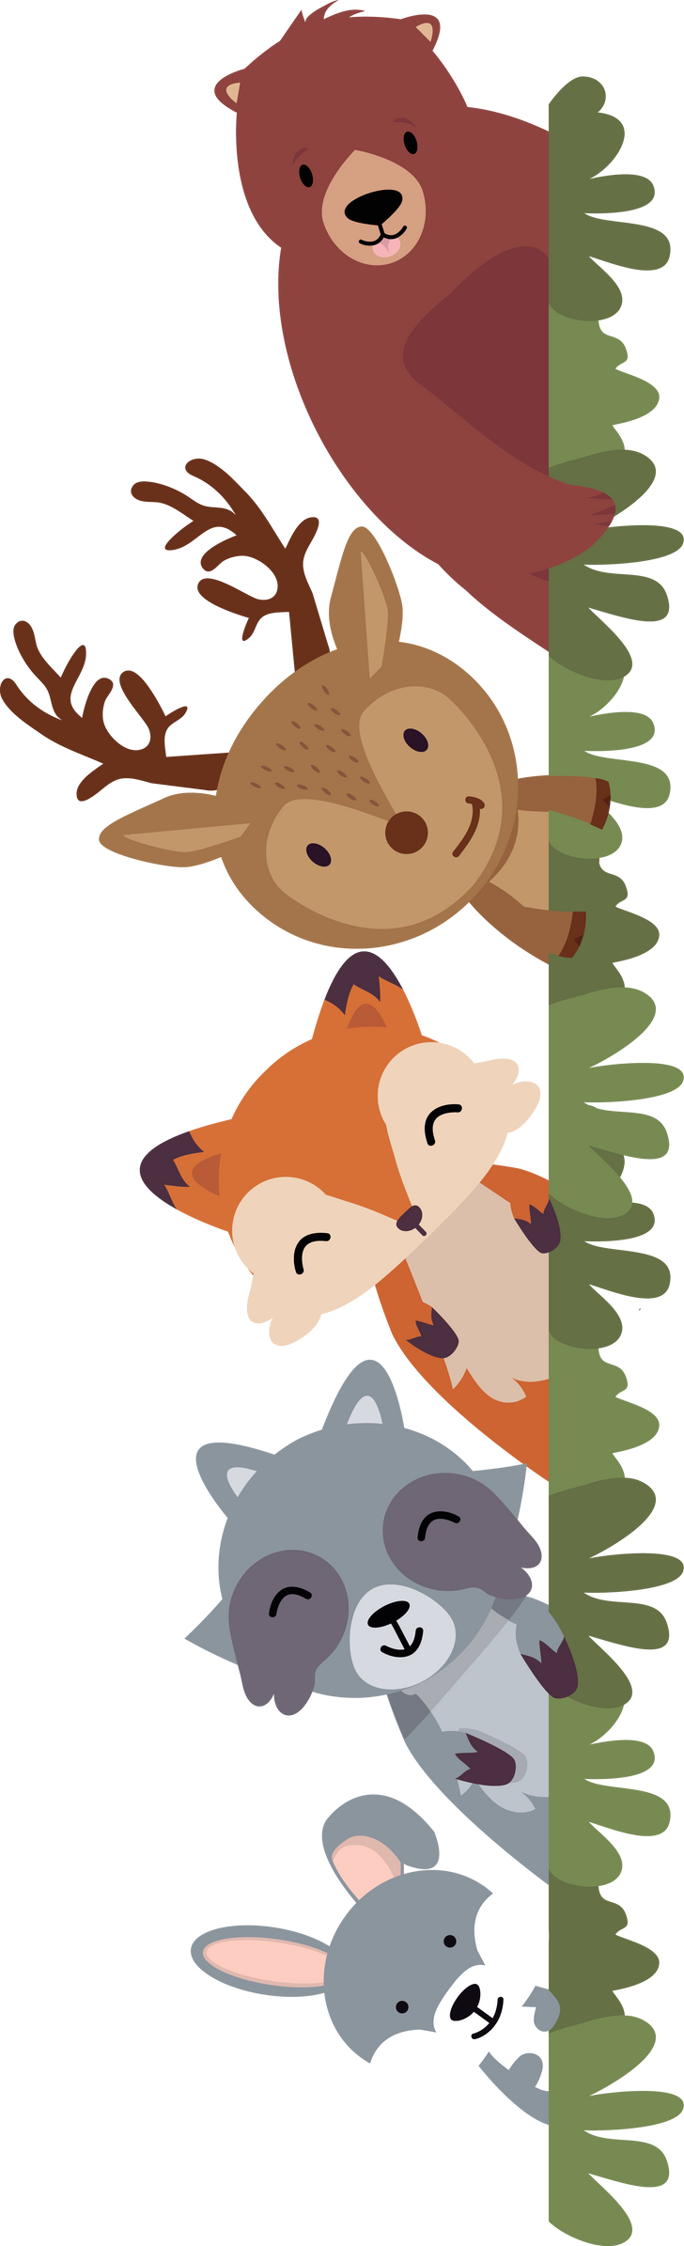
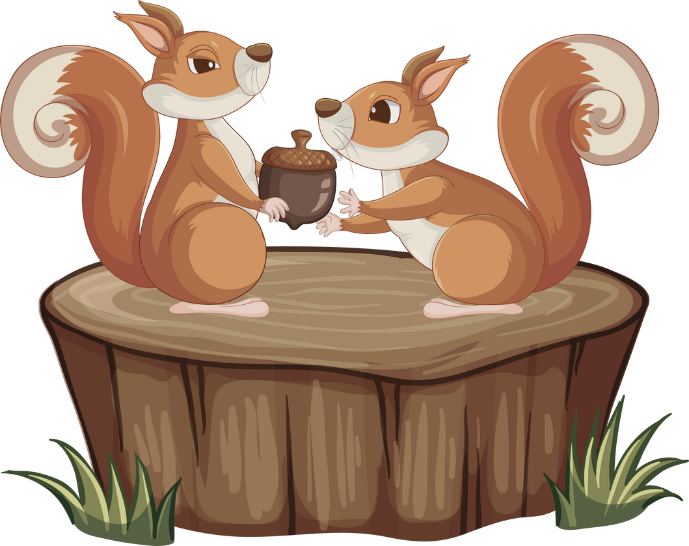
Mở đoạn (1 câu) | Dẫn dắt và nêu vấn đề: Việc bảo tồn những loài sinh vật quý hiếm là cần thiết.
Thân đoạn (6 câu) | Giải thích cụm từ “bảo tồn” Đưa ra các giải pháp hữu hiệu: + Tối thiểu 03 giải pháp kèm bằng chứng xác thực, tiêu biểu + Phê phán nhận thức sai lầm hoặc những hành động thờ ơ hoặc sai phạm đối vớ những loài sinh vật quý hiếm.
Kết đoạn (1 câu) | Bày tỏ quyết tâm hoặc mong muốn của bản thân về việc bảo tồn những loài sinh vật quý hiếm.

Slide 49
V.
VẬN DỤNG

Slide 50

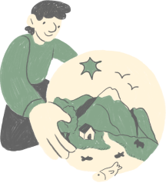
V. VẬN DỤNG
Nhiệm vụ: Thiết kế Poster hoặc Banner tuyên truyền việc bảo vệ tồn những loài sinh vật quý hiếm.

Slide 51


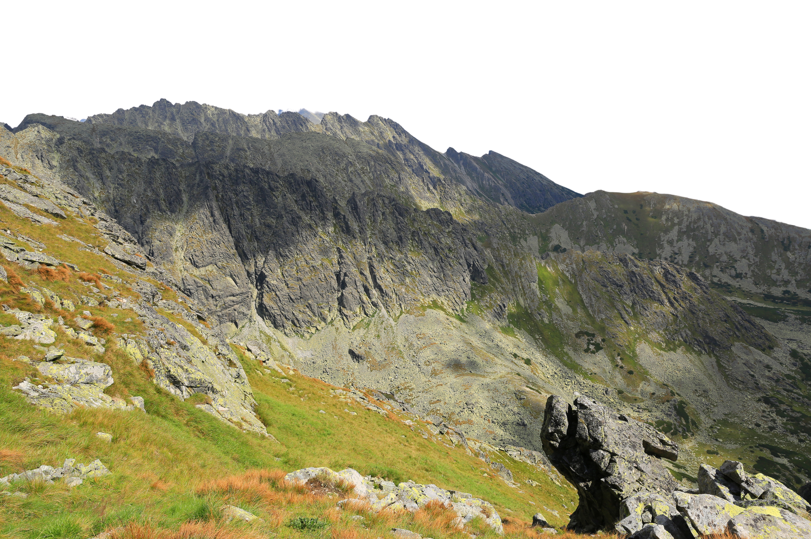


V. VẬN DỤNG
Đọc mở rộng văn bản ở nhà: Đọc khám phá văn bản Cao nguyên đá: Đồng Văn theo phiếu gợi dẫn ở nhà, trình bày sản phẩm trên lớp

Slide 52
Xin chào và hẹn gặp lại!

